Slide 1
Патриотизм – имя собственное!
МКДОУ №14
г. Ефремов
Зайцева Юлия Юрьевна
воспитатель МКДОУ №14
Тульская область

Slide 2
Направления анализа воспитательного процесса:
Динамика личностного развития детей
Приобретение воспитанником знаний и социального опыта
Эмоциональное состояние детей
Детско-взрослое взаимодействие
Ситуация месяца
Цель Проекта:
Развитие личностного потенциала гражданина
и патриота России
Коллективное творчество
Соглашение
Развивающий диалог
Состояние совместной деятельности детей
и взрослых. Методы анализа:
Итогом самоанализа является перечень выявленных проблем в области патриотического воспитания детей
Педагогическое наблюдение

Slide 3
Используемые ресурсы:
Управленческий и педагогический состав
Материально-техническая база по патриотическому воспитанию
Нормативно-правовая база проекта
Интернет-ресурсы
Ценности,
на которые мы стараемся ориентировать детей и родителей
Человек
Семья
Отечество
Мир
Условия эффективной реализации Проекта:
Понимание и принятие целей и задач всеми участниками проекта
Слаженная работа команды единомышленников
Взаимодействие с социальными партнерами
Система поощрений за участие в мероприятиях
Своевременное освещение мероприятий проекта в СМИ, социальных сетях
Культура
Труд

Slide 4
«У нас нет и не может быть никакой другой объединяющей идеи, кроме патриотизма» В.В. Путин
Ожидаемые результаты реализации Проекта:
Важнейшим условием эффективности работы по патриотическому воспитанию является постоянный анализ ее состояния, позволяющий определить не только состояние патриотического воспитания в целом, но и отдельные стороны этой работы.
Рост чувства эмпатии у воспитанников, педагогов и родителей.
Повышение активности родителей, возможность более глубокого понимания своих детей, осознанного участия в их воспитании и развитии.
Эмоционально-деятельностная позиция детей 5-7 лет.
У педагогов отсутствие лишней заорганизованности. Приобретение значимого опыта осознанной активности в конкретной практической деятельности.

Slide 5
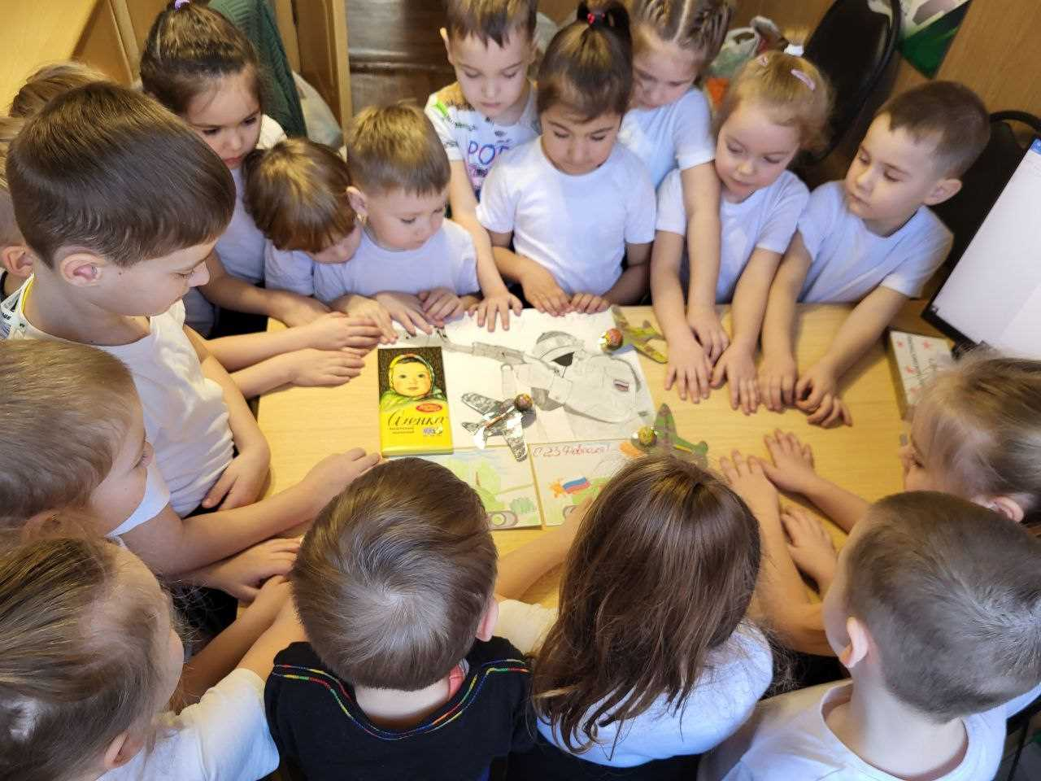
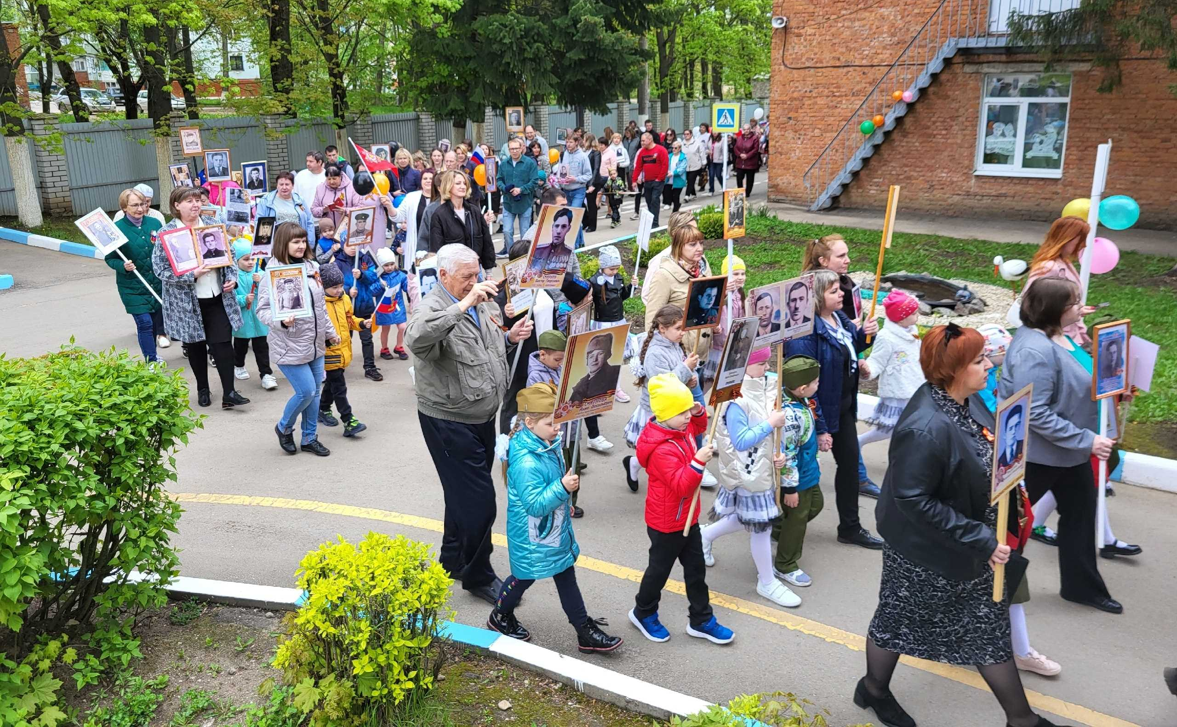
Ключевые формы воспитательной работы
Побуждения
События

Slide 6
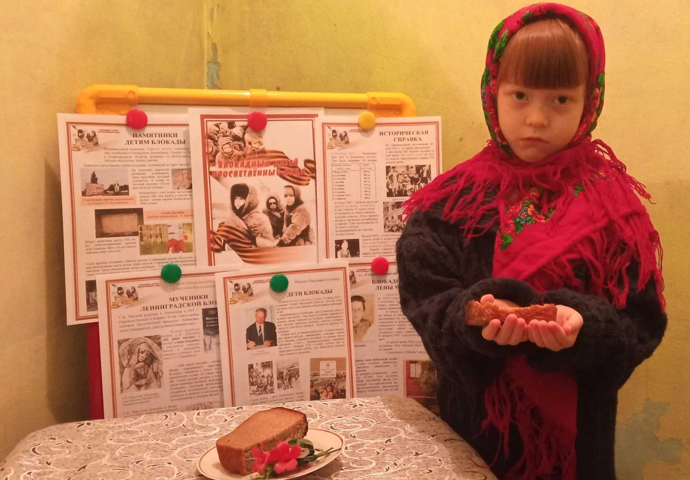
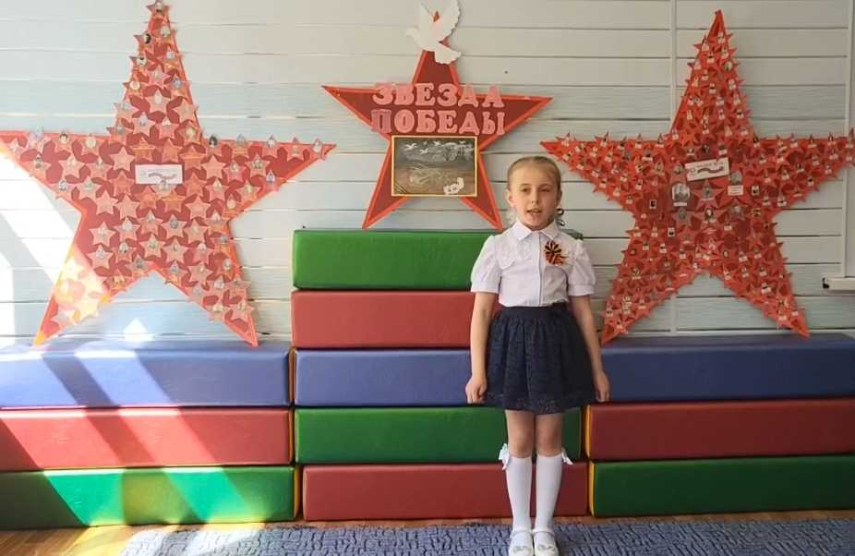
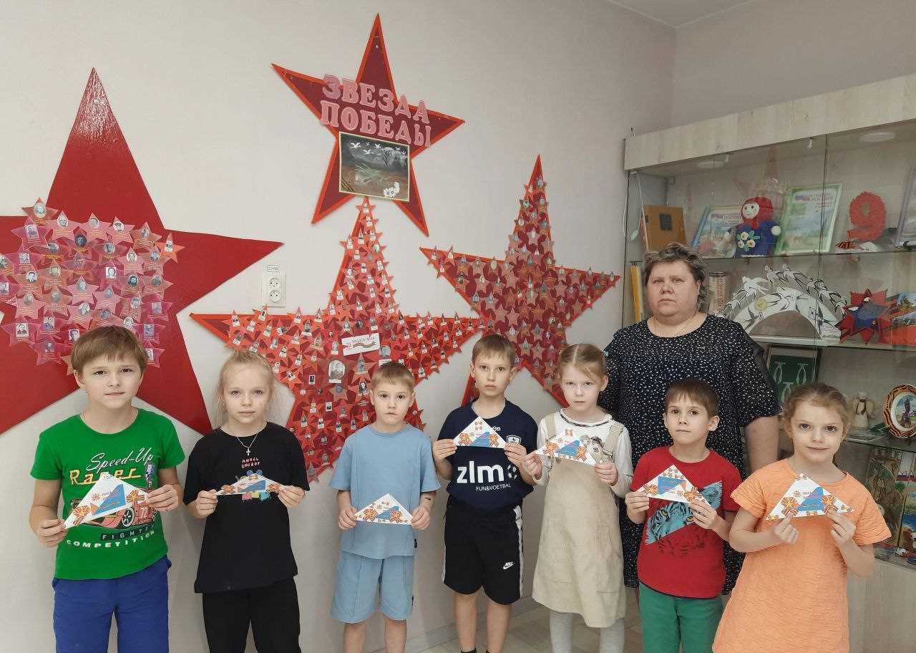
Побуждения

Slide 7
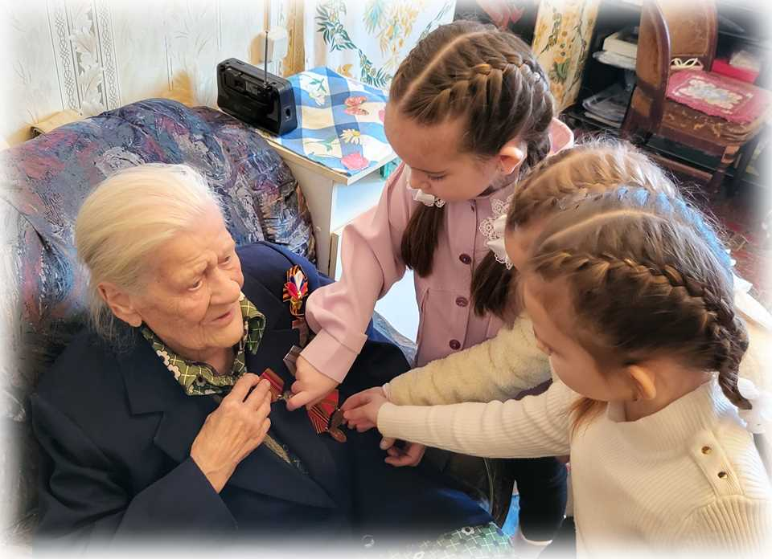
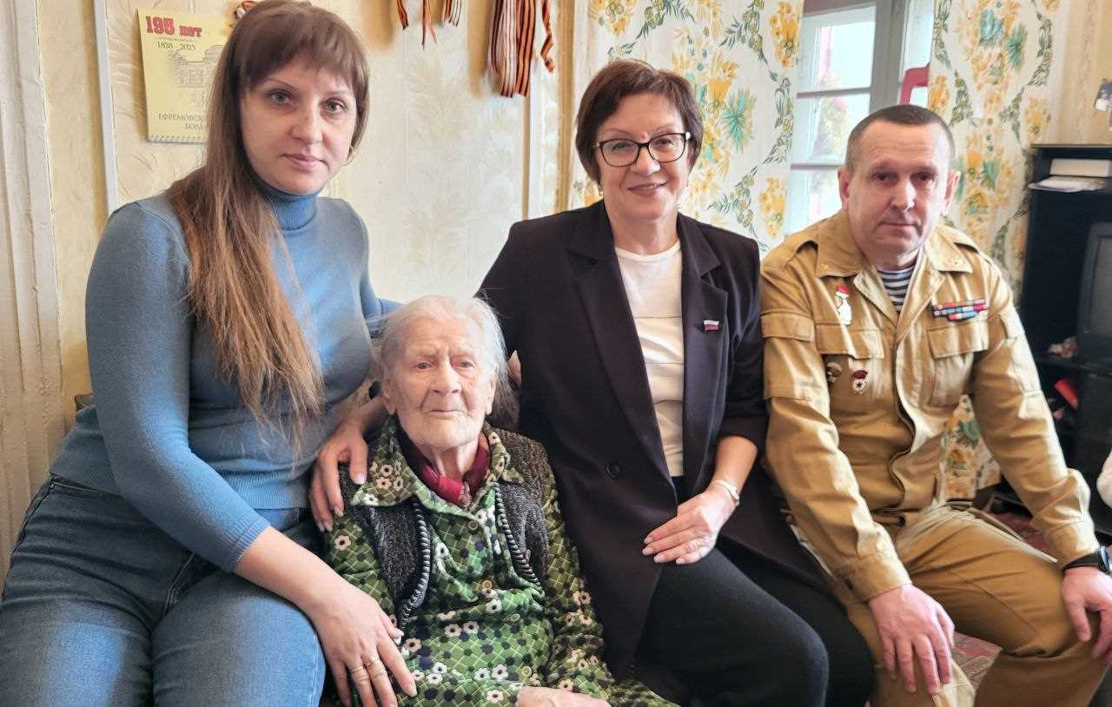
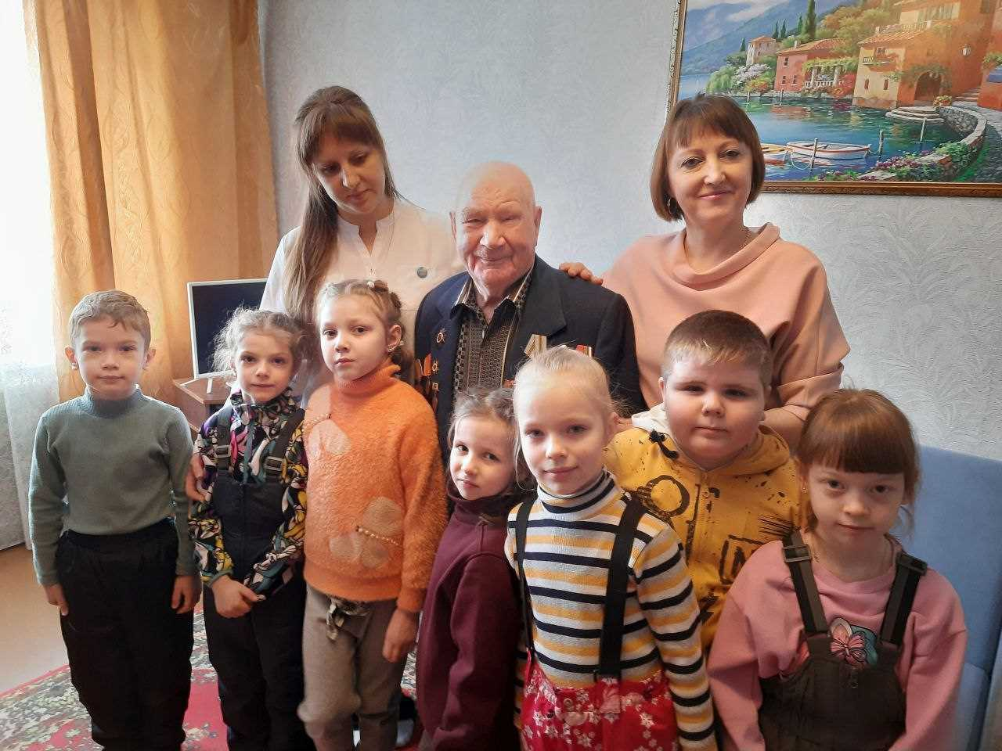
События
Тёплые встречи
с ветеранами

Slide 8
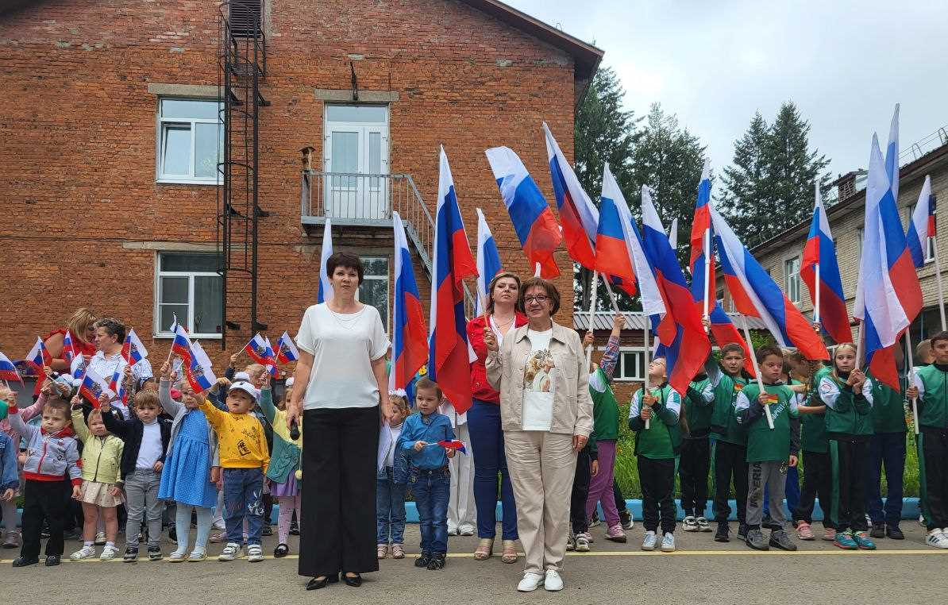
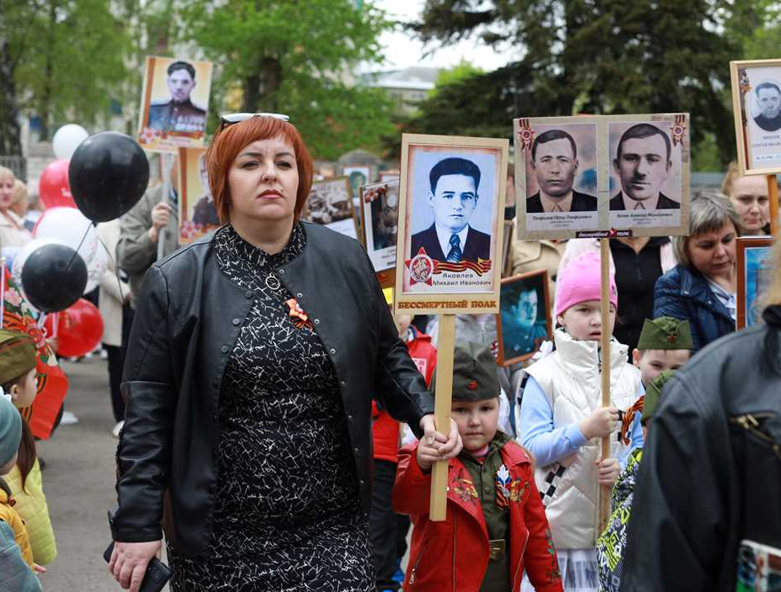
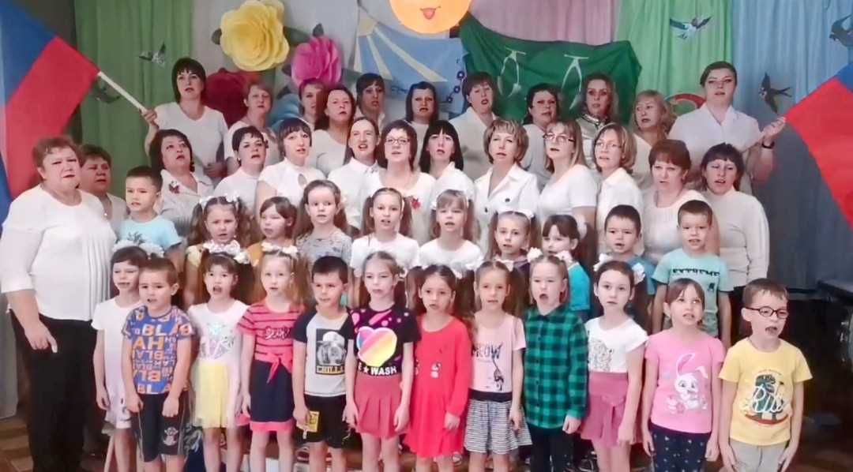
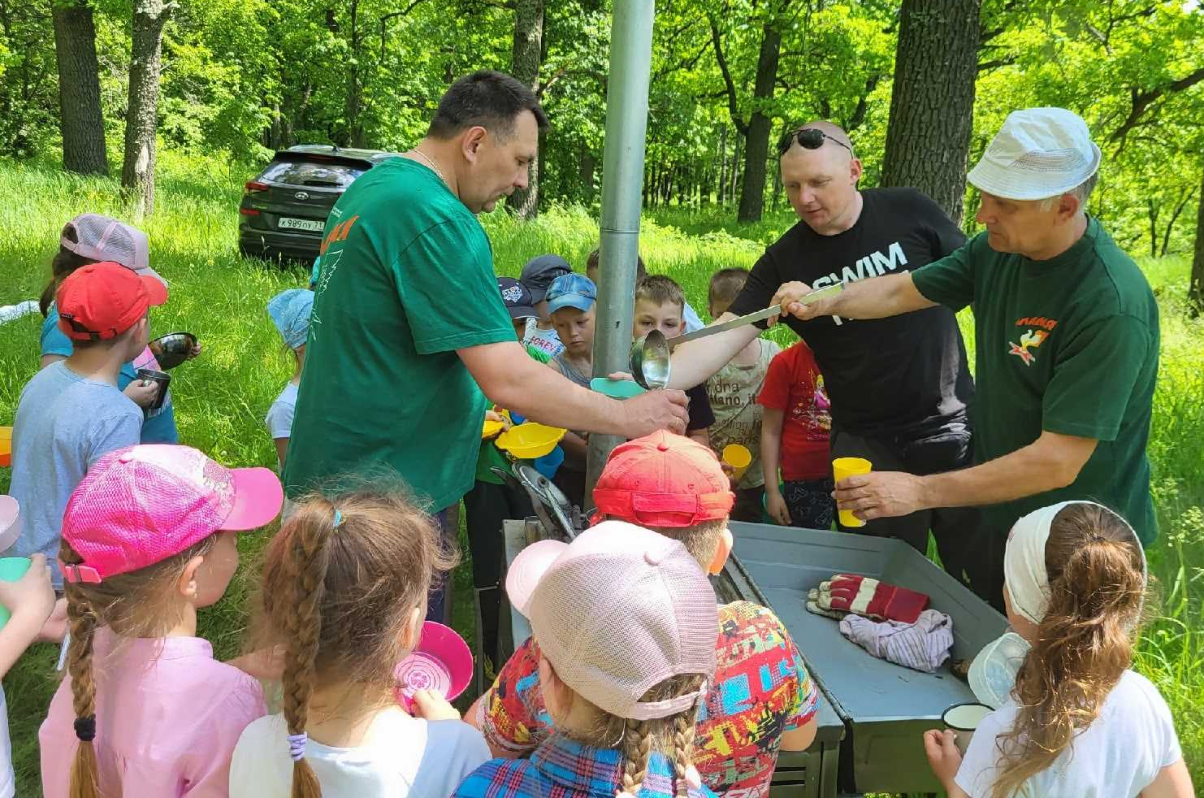
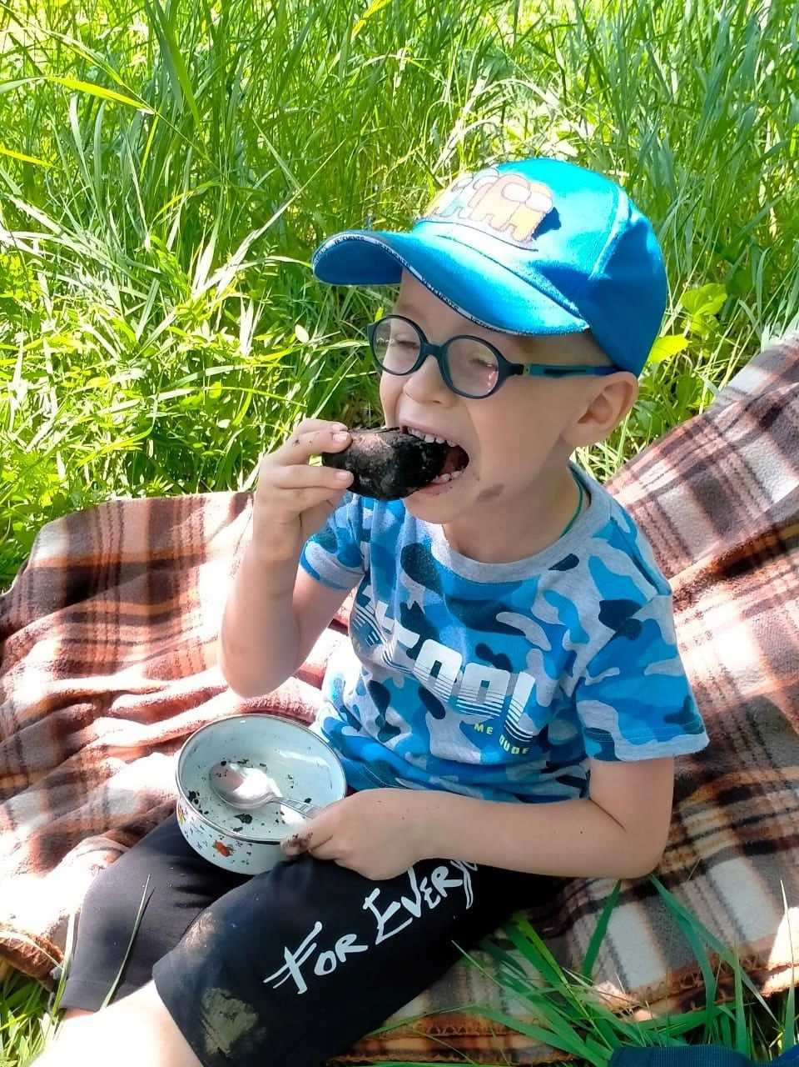
Отблески Пламени в каждом из нас

Slide 9
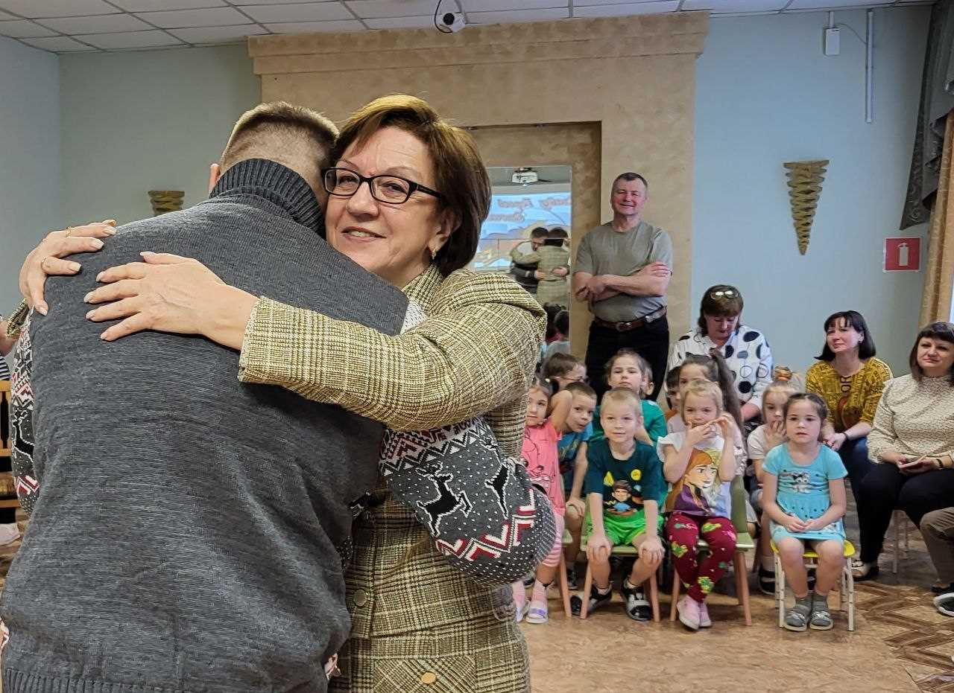
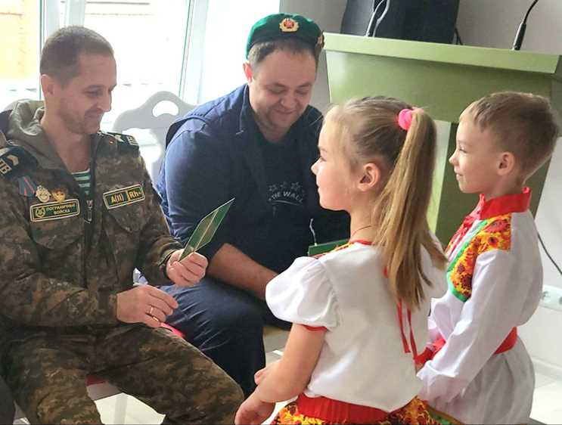
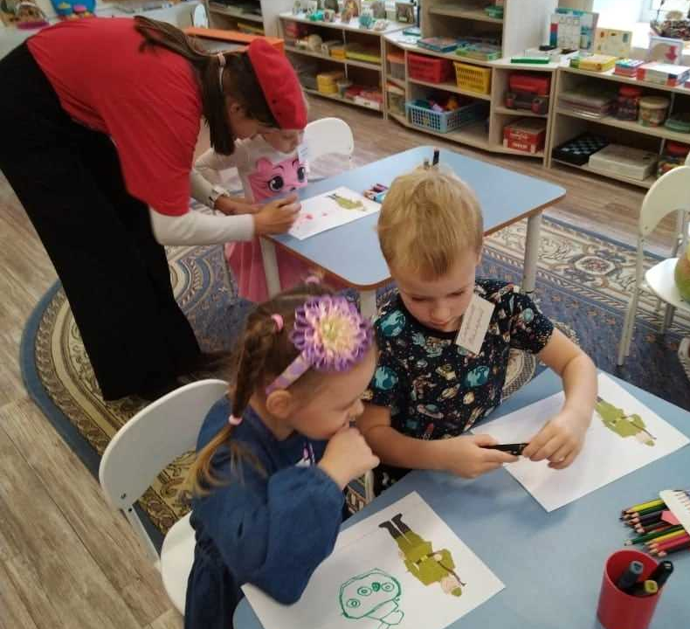
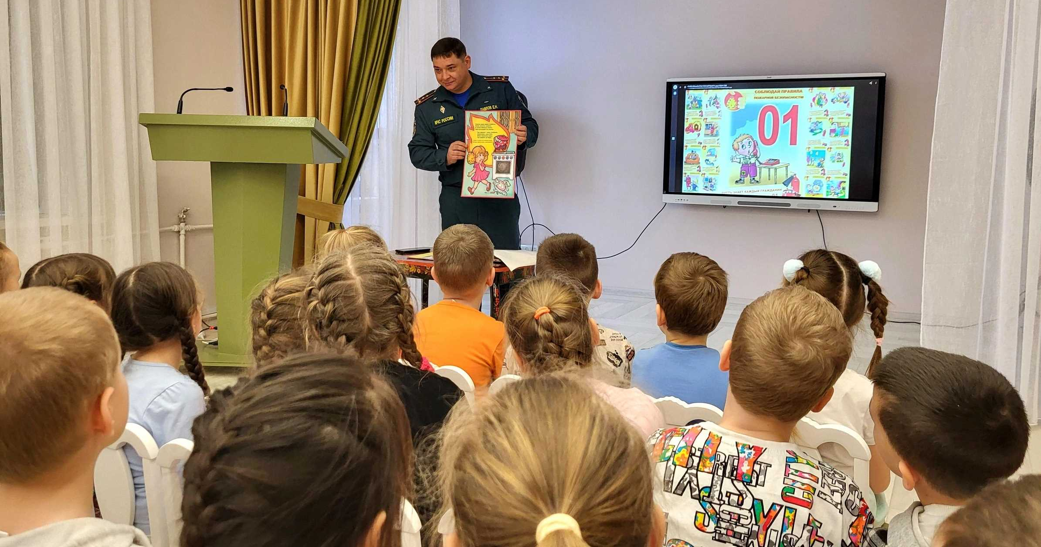
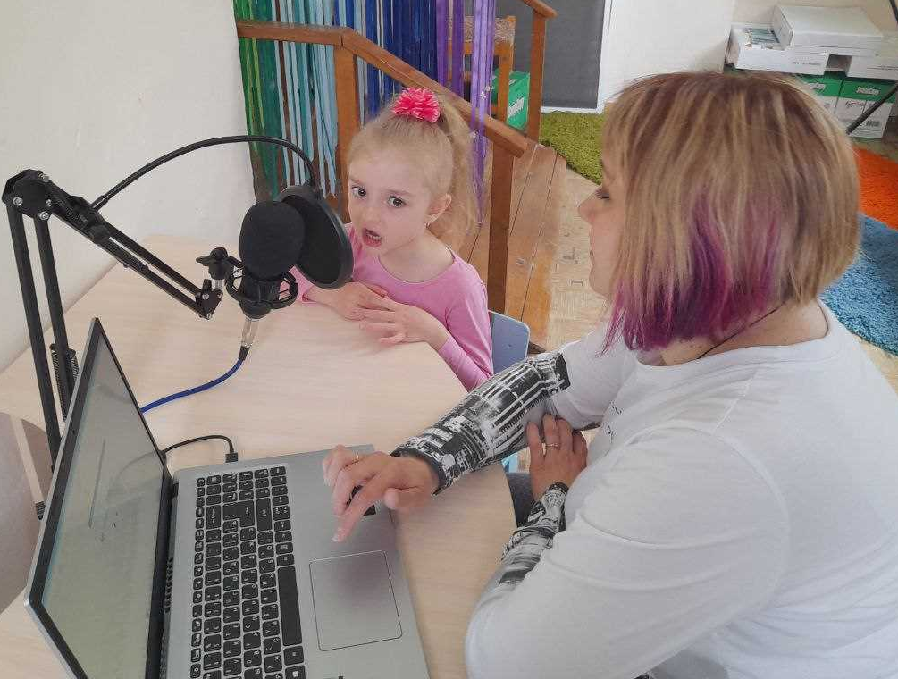
Тому почёт будет, кто Родину не словом, а делом любит

Slide 10
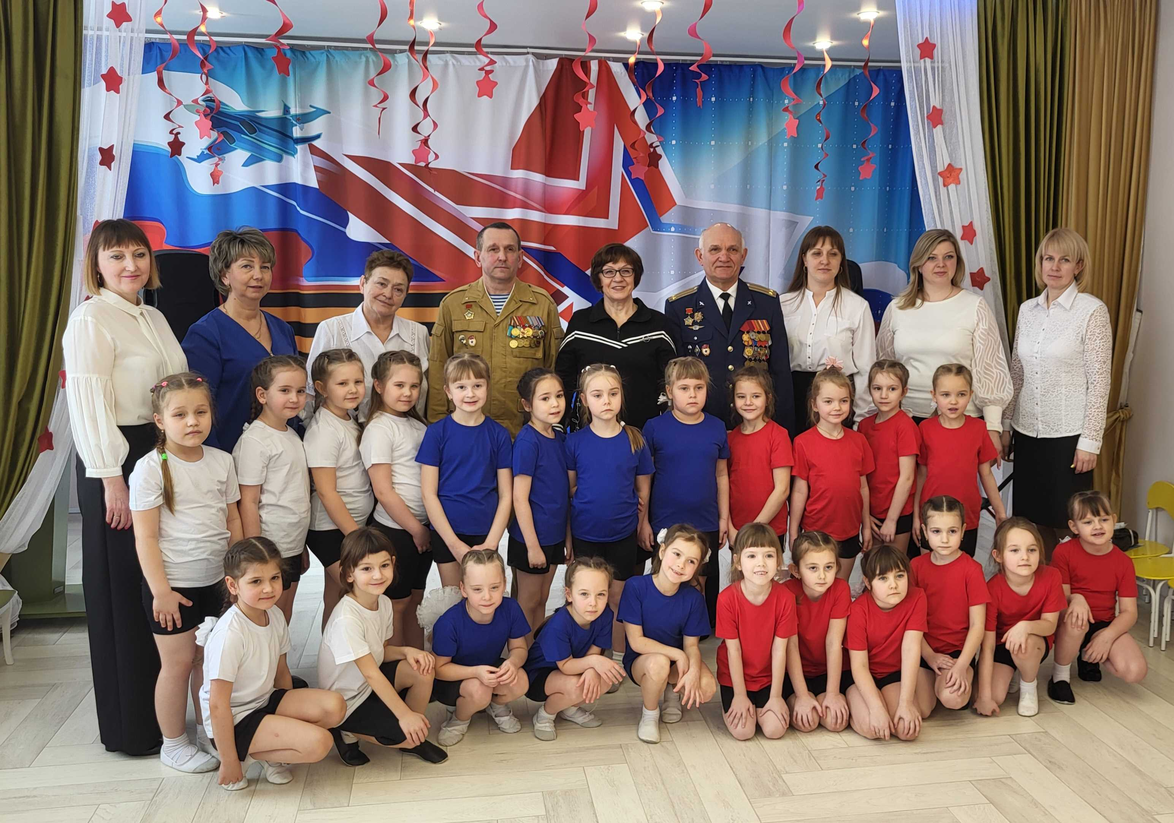
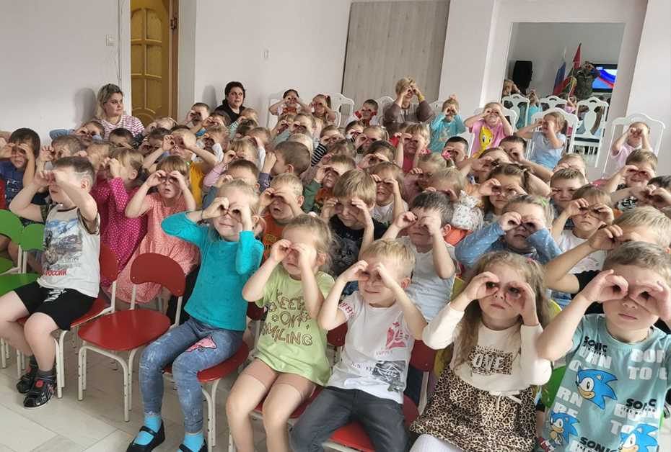
П Изменения в результате Проекта
Выросло чувство эмпатии у воспитанников, педагогов и родителей
У детей 5-7 лет отмечаются признаки взросления, серьёзности, ответственности
У педагогов выросла сплочённость, появился патриотический командный дух, желание быть полезным для своего общества
Произошла трансформация в историю событий и судеб людей, переплетённых с малой Родиной
Формируется уважительное отношение к старшим и прошлому, желание улучшать свою страну, защищать её при необходимости, гордиться ею
Повысилась активность родителей

Slide 11
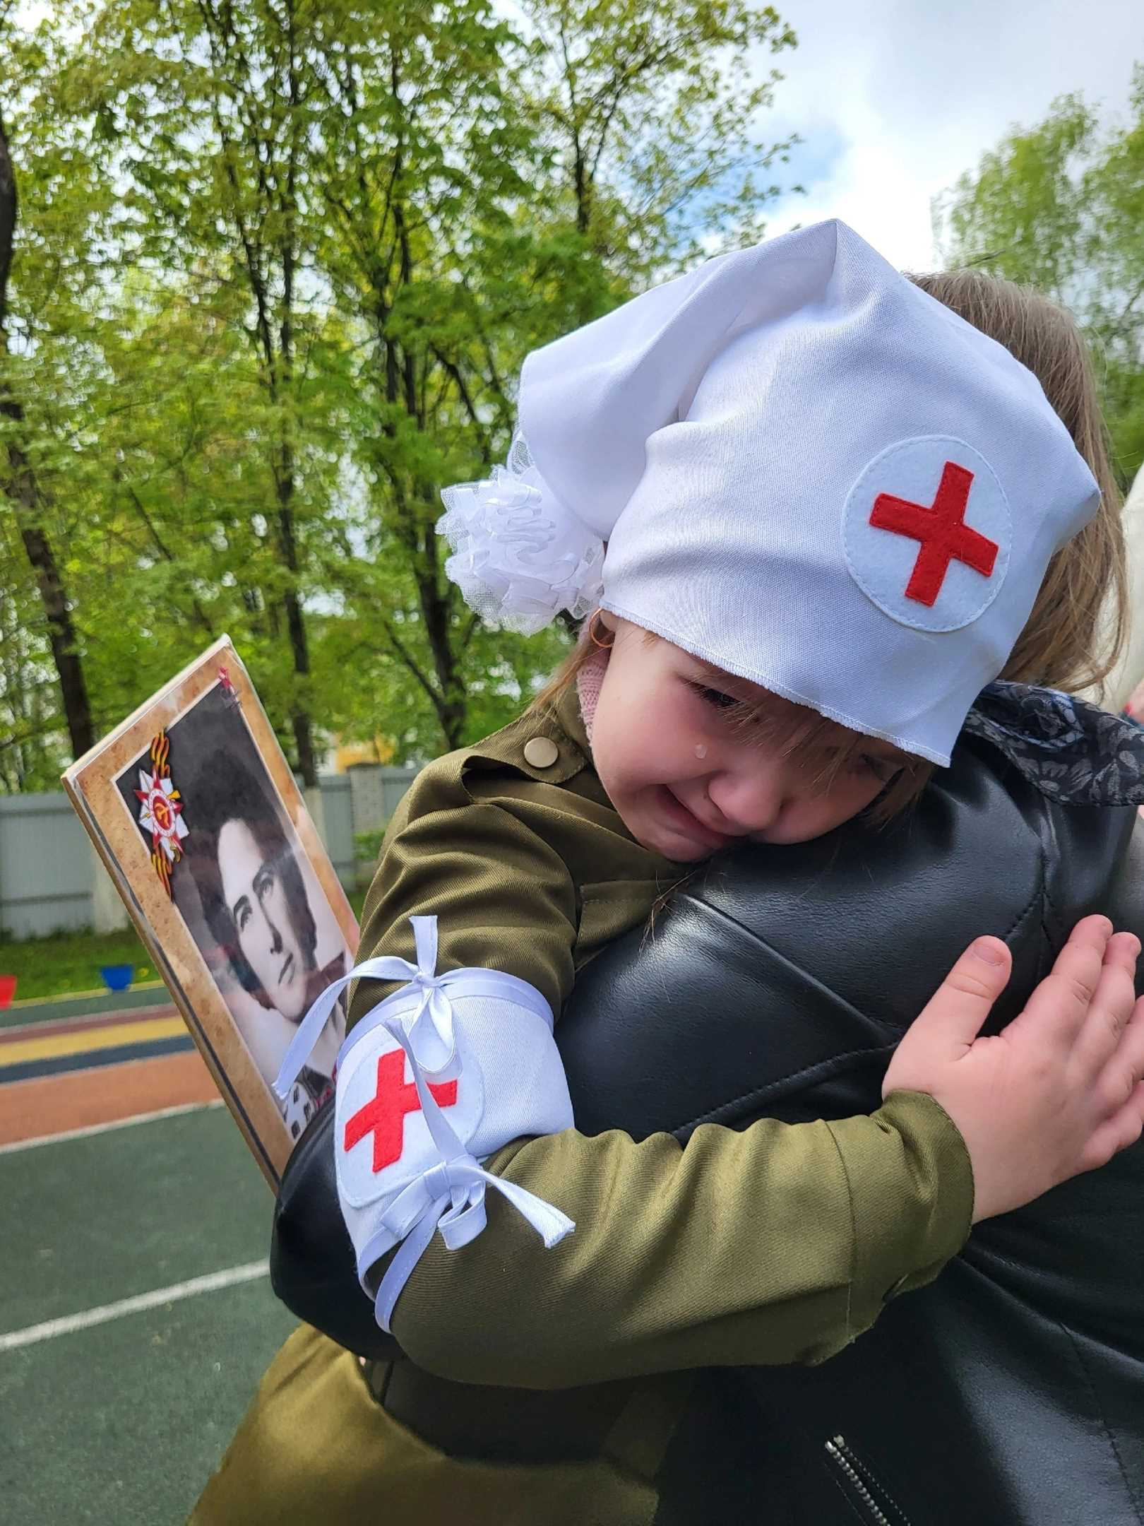
Спасибо за внимание
ПАТРИОТИЗМ – ИМЯ СОБСТВЕННОЕ
Распространение опыта через СМИ,
интернет - ресурсы, участие в конкурсах
Жукова Татьяна Васильевна
Пылева Наталья Алексеевна
Зайцева Галина Васильевна
Зайцева Юлия Юрьевна
МКДОУ №14, +7(48741)58255
mkdou14.efremov@tularegion.org
https://vk.com/club204574257 https://ds14-efremov-r71.gosweb.gosuslugi.ru/svedeniya-ob-obrazovatelnoy-organizatsii/obrazovanie

